Slide 1


Проектирование структурного автомата
в Quartus

Slide 2
Структурный синтез автомата
 | a₀ | a₁ | a₂
a | a₁/3 | a₀/1 | a₁/1
b | a₀/2 | a₁/2 | a₂/2
c | a₂/1 | a₀/2 | a₀/3
Логические функции в базисе И-НЕ
T₁
= x₁Q₀
x₀Q₁
Автомат Мили
T₀
= x₀x₁
x₁Q₀
 | x₁ | x₀
a | 0 | 0
b | 0 | 1
c | 1 | 0
 | y₁ | y₀
1 | 0 | 0
2 | 0 | 1
3 | 1 | 0
 | Q₁ | Q₀
a₀ | 0 | 0
a₁ | 0 | 1
a₂ | 1 | 0
y₁
= x₀x₁Q₀Q₁
x₁Q₁
y₀
= x₀
x₁Q₀
Кодирование составляющих автомата

Slide 3
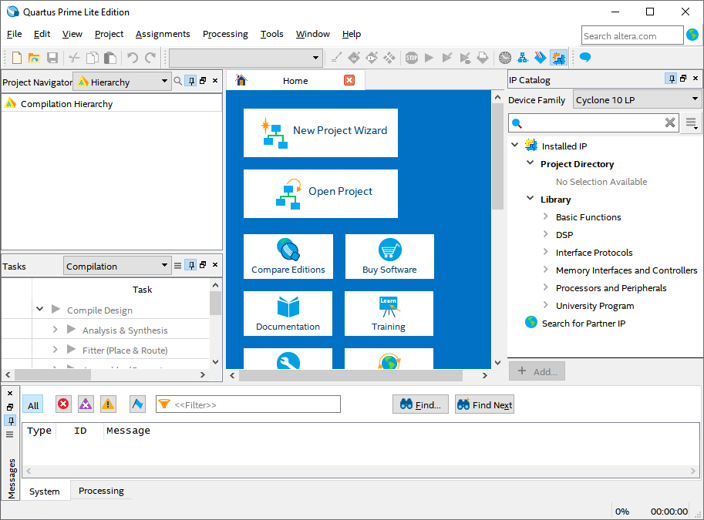
Построение схемы в Quartus 18

Slide 4
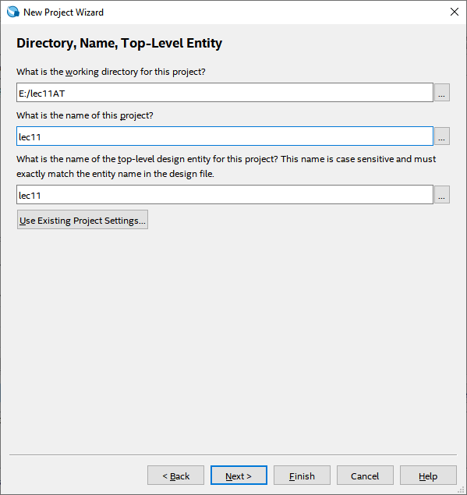
Построение схемы в Quartus 18

Slide 5
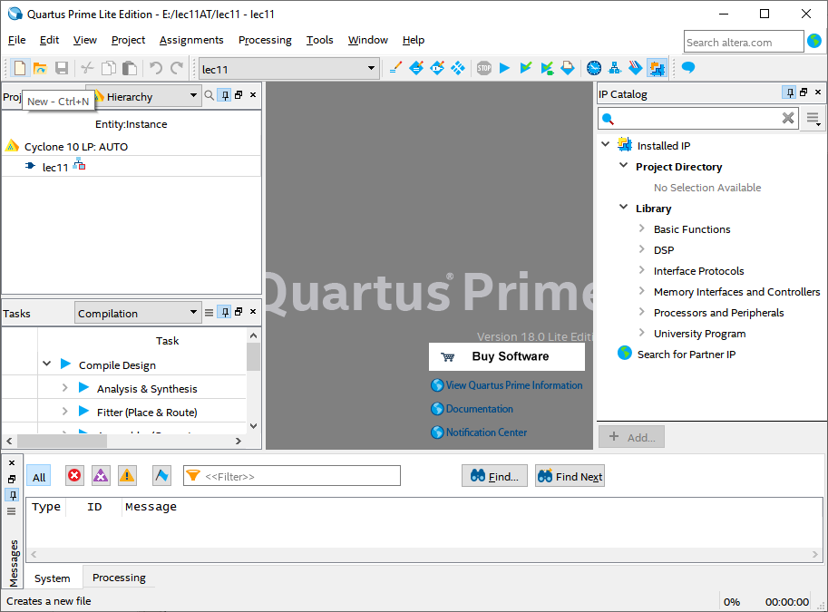
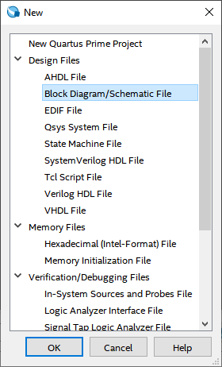
Построение схемы в Quartus 18

Slide 6
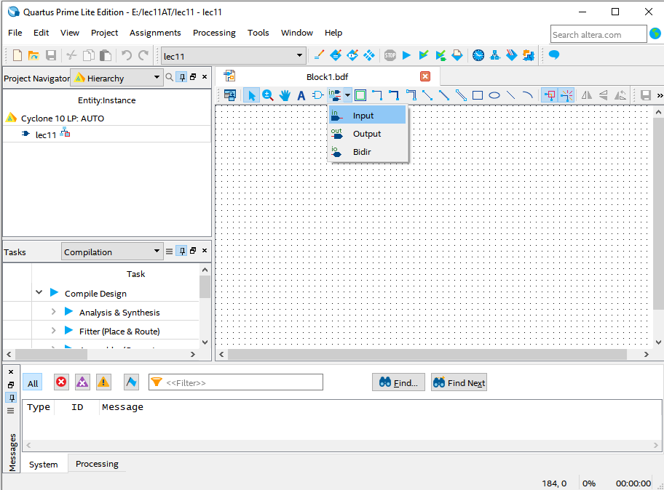
Построение схемы в Quartus 18

Slide 7
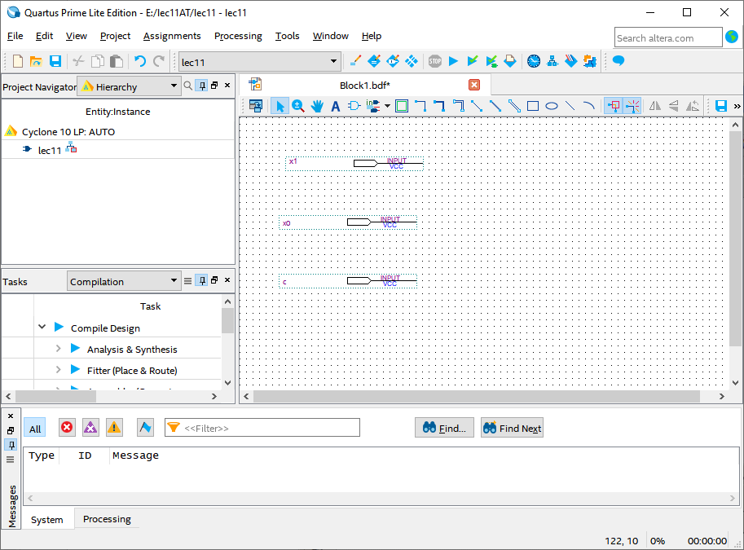
Построение схемы в Quartus 18

Slide 8
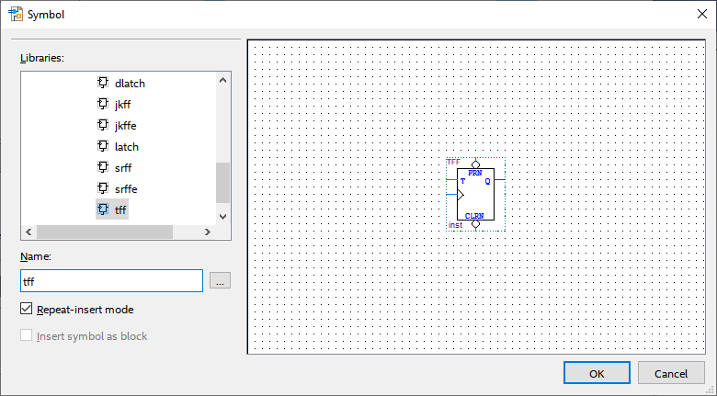
Построение схемы в Quartus 18
dff = D-триггер
tff = T-триггер
jkff = JK-триггер

Slide 9
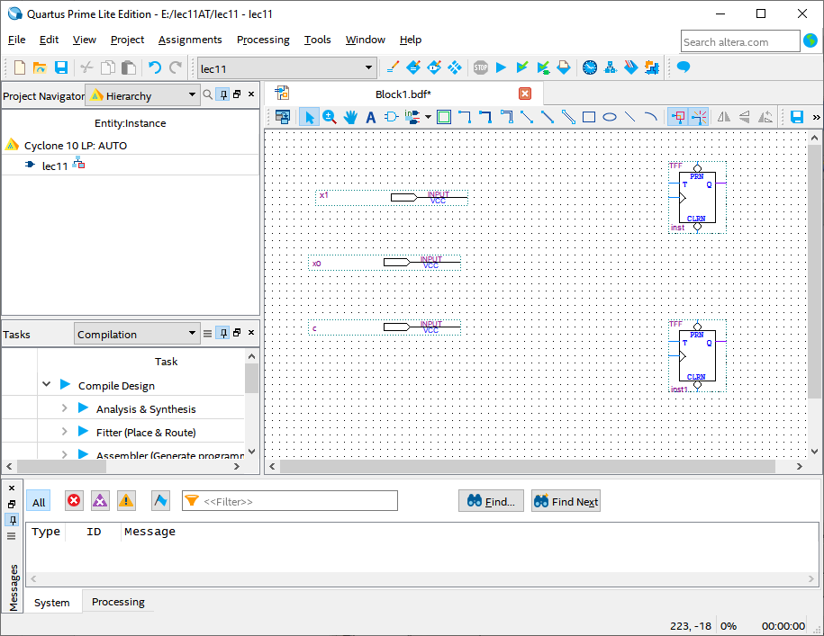
Построение схемы в Quartus 18

Slide 10

Построение схемы в Quartus 18

Slide 11
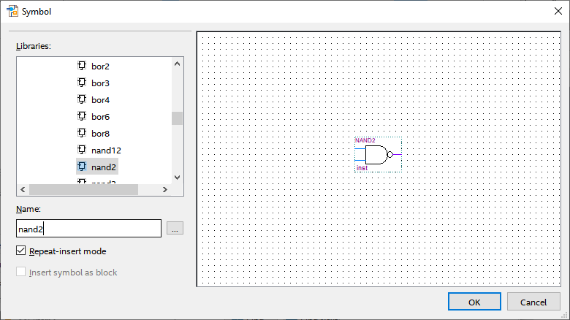
Построение схемы в Quartus 18
nand = И-НЕ
nor = ИЛИ-НЕ

Slide 12
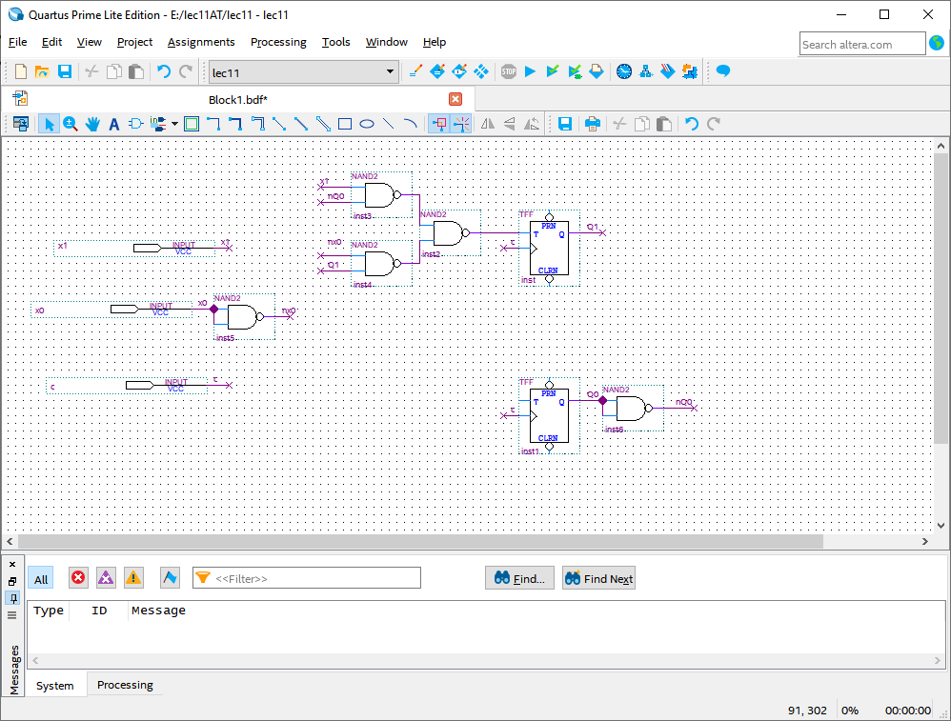
Построение схемы в Quartus 18
T₁
= x₁Q₀
x₀Q₁

Slide 13
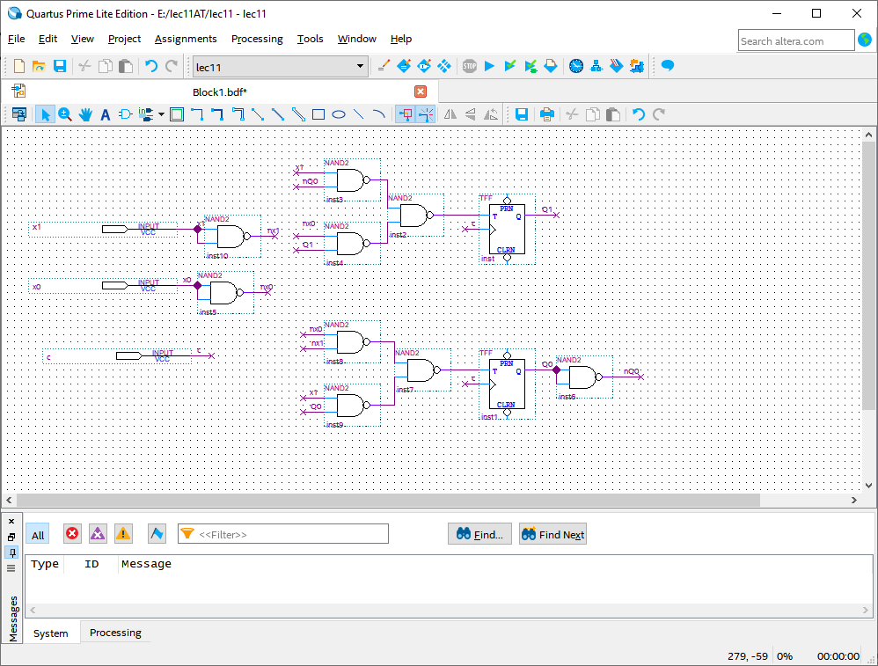
Построение схемы в Quartus 18
T₀
= x₀x₁
x₁Q₀

Slide 14
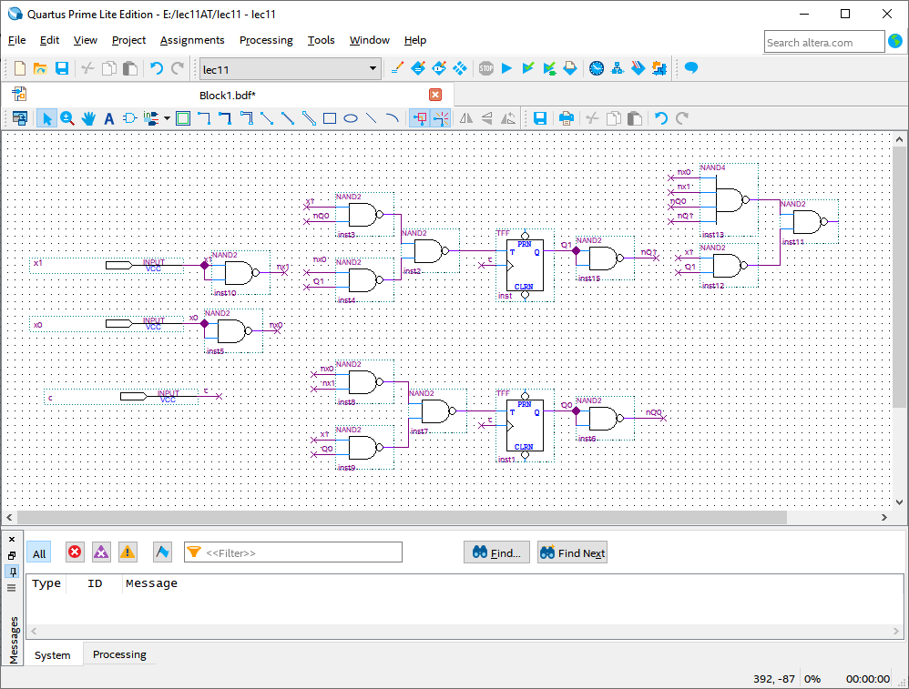
Построение схемы в Quartus 18
y₁
= x₀x₁Q₀Q₁
x₁Q₁

Slide 15
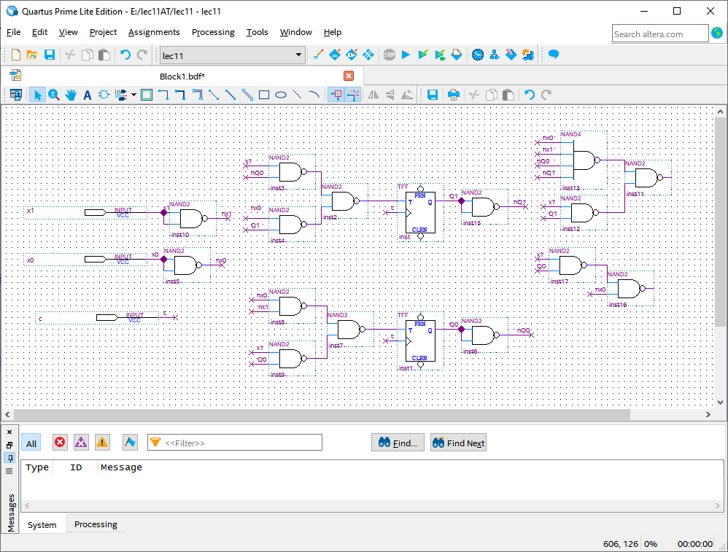
Построение схемы в Quartus 18
y₀
= x₀
x₁Q₀

Slide 16
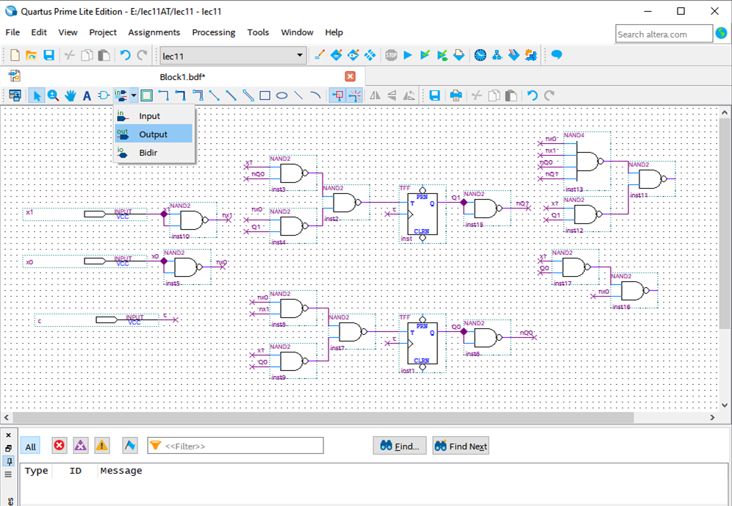
Построение схемы в Quartus 18

Slide 17
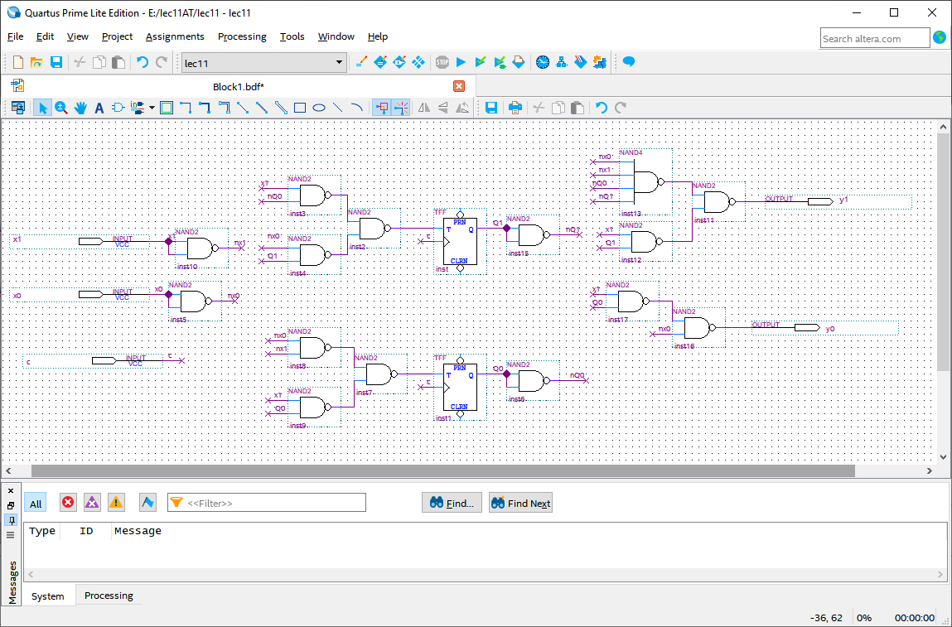
Построение схемы в Quartus 18

Slide 18
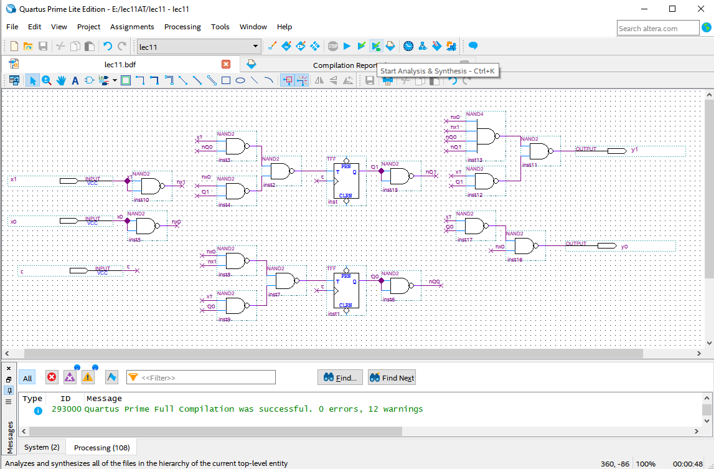
Построение схемы в Quartus 18

Slide 19
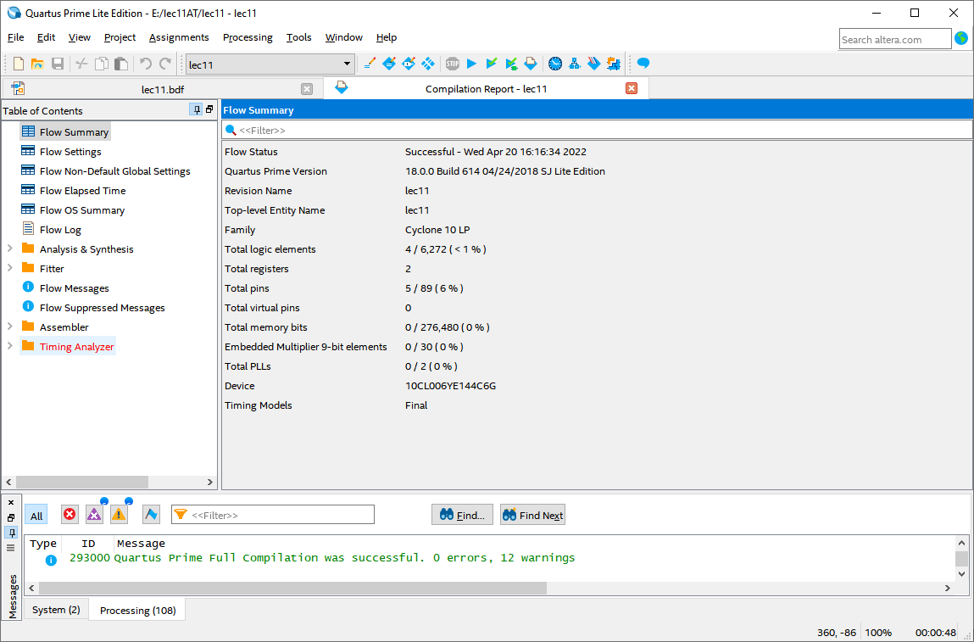
Построение схемы в Quartus 18

Slide 20
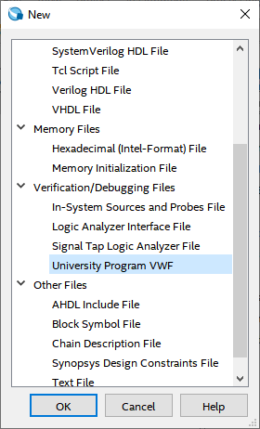
Проверка автомата в Quartus 18
 | a₀ | a₁ | a₂
a | a₁/3 | a₀/1 | a₁/1
b | a₀/2 | a₁/2 | a₂/2
c | a₂/1 | a₀/2 | a₀/3
 | b | a | b | a | c | b | a | c | c | c
a0 | a0 | a1 | a1 | a0 | a2 | a2 | a1 | a0 | a2 | a0
 | 2 | 3 | 2 | 1 | 1 | 2 | 1 | 2 | 1 | 3
Автоматная лента, учитывающая все переходы
 | 01 | 00 | 01 | 00 | 10 | 01 | 00 | 10 | 10 | 10
00 | 00 | 01 | 01 | 00 | 10 | 10 | 01 | 00 | 10 | 00
 | 01 | 10 | 01 | 00 | 00 | 01 | 00 | 01 | 00 | 10

Slide 21
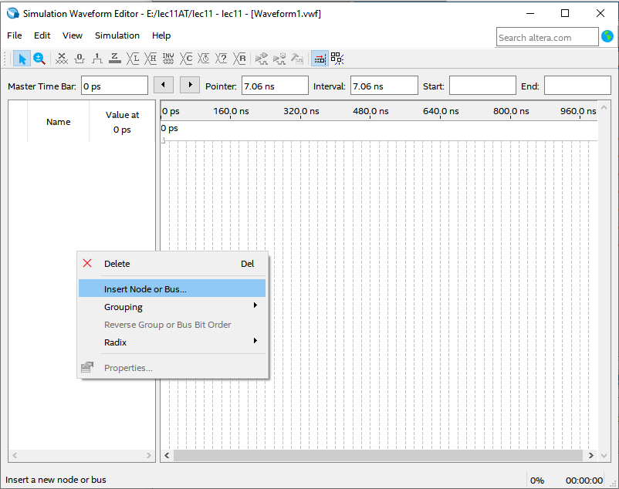
Проверка автомата в Quartus 18

Slide 22
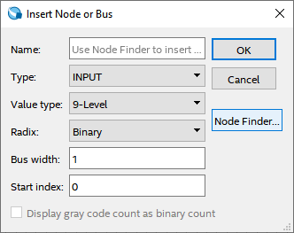
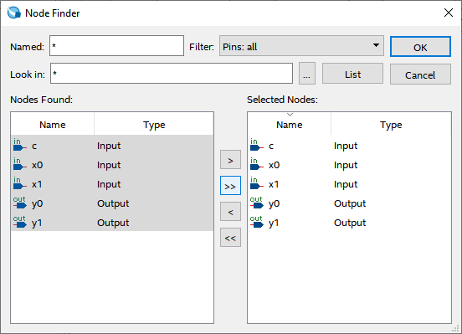
Проверка автомата в Quartus 18

Slide 23
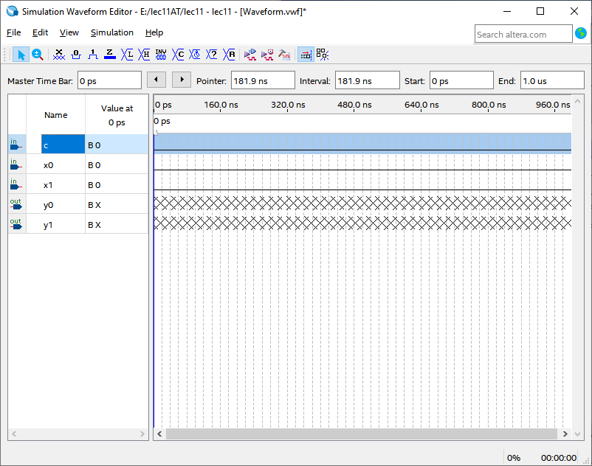
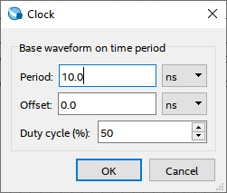
Проверка автомата в Quartus 18

Slide 24
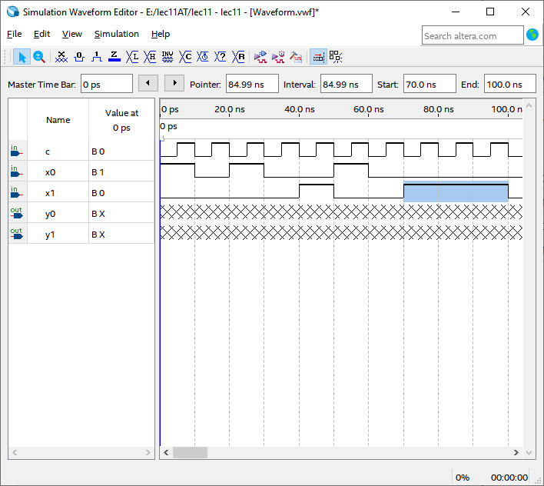
Проверка автомата в Quartus 18
Автоматная лента, учитывающая все переходы
x1x0
 | 01 | 00 | 01 | 00 | 10 | 01 | 00 | 10 | 10 | 10
00 | 00 | 01 | 01 | 00 | 10 | 10 | 01 | 00 | 10 | 00
 | 01 | 10 | 01 | 00 | 00 | 01 | 00 | 01 | 00 | 10

Slide 25
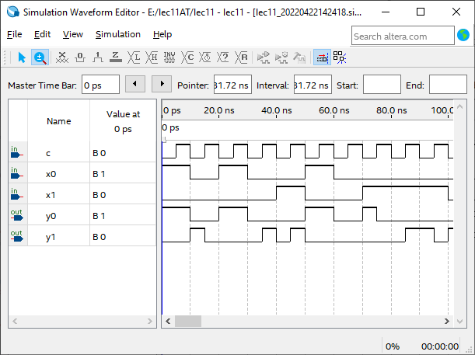
Проверка автомата в Quartus 18
Автоматная лента, учитывающая все переходы
 | 01 | 00 | 01 | 00 | 10 | 01 | 00 | 10 | 10 | 10
00 | 00 | 01 | 01 | 00 | 10 | 10 | 01 | 00 | 10 | 00
 | 01 | 10 | 01 | 00 | 00 | 01 | 00 | 01 | 00 | 10
y1y0

Slide 26
Благодарю за внимание!

